Slide 1
НЕВЕРБАЛЬНІ ЗАСОБИ СПІЛКУВАННЯ

Slide 2
Невербальні засоби спілкування - це система немовних знаків, що слугують засобами для обміну інформацією між людьми.

Slide 3
Кількість інформації, що передається:

Slide 4
На думку американських вчених, для формування першого враження від співрозмовника важливими є перші ЧОТИРИ хвилини зустрічі, а деякі вважають, що досить і ДВОХ хвилин.

Slide 5
Кінетичні невербальні засоби (жести, пози, міміка) є найважливішими у спілкуванні.
Серед них важлива роль відводиться міміці.

Slide 6
Міміка - це експресивні рухи м'язів обличчя, що виражають психічний стан, почуття, настрій людини в певний момент часу.
Міміка репрезентує шість основних емоційних станів:
гнів;
радість;
страх;
печаль;
подив;
презирство.

Slide 7
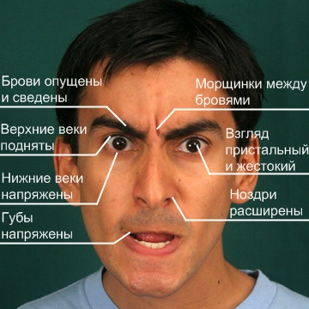
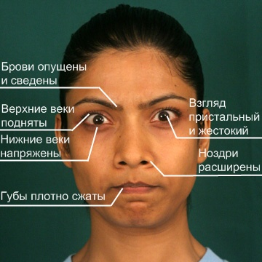
ГНІВ

Slide 8
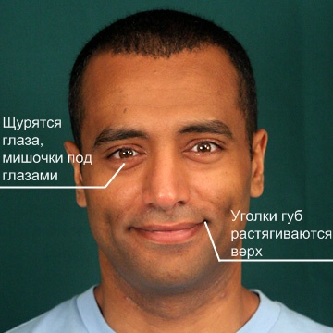
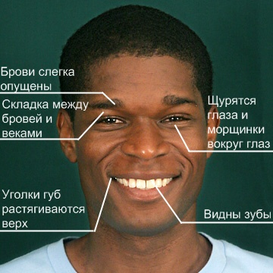
РАДІСТЬ

Slide 9
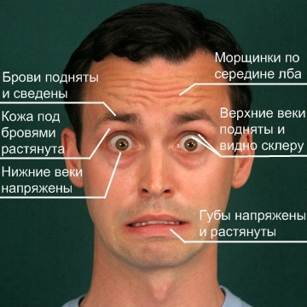
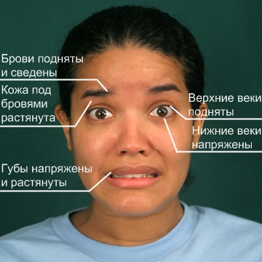
СТРАХ

Slide 10
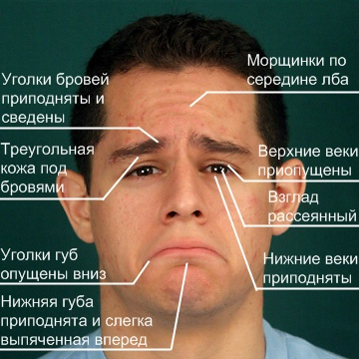
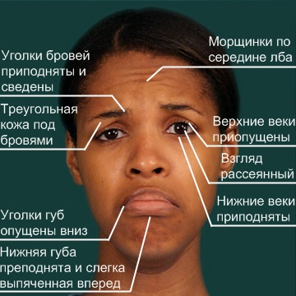
ПЕЧАЛЬ

Slide 11
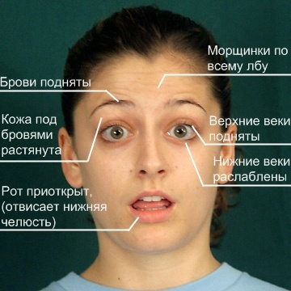
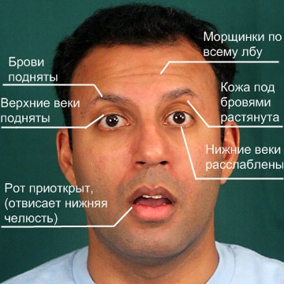
ПОДИВ

Slide 12
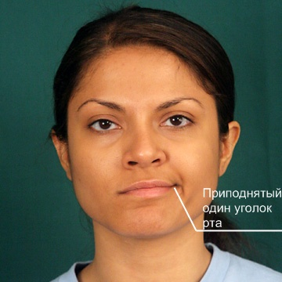
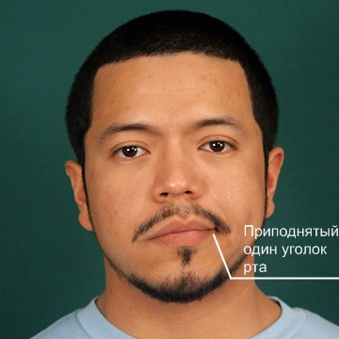
ПРЕЗИРСТВО

Slide 13
З мімікою тісно пов'язаний візуальний контакт, тобто погляд, що становить важливу частину спілкування. Розрізняють діловий, світський та інтимний погляди.
Погляд, спрямований у трикутник, вершиною якого є точка посередині чола, а основою - лінія між очима, є діловим. Він не опускається нижче очей. Якщо погляд фіксується нижче лінії очей - то це соціальний погляд. Інтимний погляд спрямовується в трикутник між очима і грудьми.

Slide 14
Жести - це виражальні рухи рук, що передають внутрішній стан людини.
ВИДИ:
Ритмічні жести дублюють інтонацію, виокремлюють певні частини висловлювання, підкреслюють логічний наголос, зміну темпу мовлення.
Емоційні жести передають найрізноманітніші відтінки почуттів: подив, радість, захоплення, роздратування.
Вказівні жести виконують функцію виділення якогось предмета серед однорідних.
Зображувальними жестами відтворюють предмети, тварин, інших людей (їхню форму, рухи, розміри).
Жести-символи інформують про певні дії, властивості, наміри. До жестів-символів належать умовні жести вітання, прощання, заклик до мовлення.

Slide 15
Поширені жести і їх тлумачення:
пальці рук зціплені - знак розчарування і бажання співрозмовника приховати своє негативне ставлення

Slide 16
прикривання рота рукою - слухач розуміє, що ви говорите неправду

Slide 17
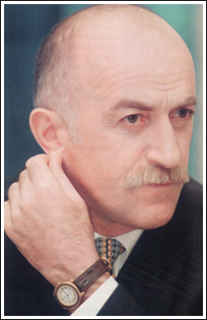
почухування і потирання вуха - співрозмовник наслухався і хоче висловитися

Slide 18
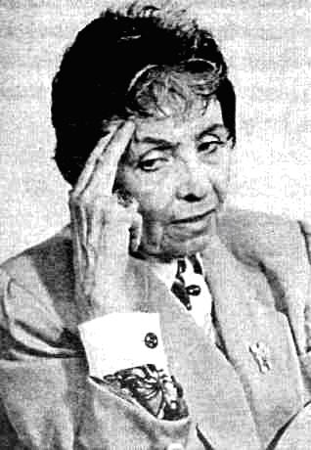
потирання скронь, підборіддя, прикривання обличчя руками - особа не налаштована розмовляти в цей момент

Slide 19
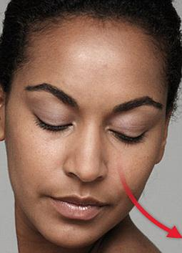
людина відводить очі - підтвердження того, що вона щось приховує

Slide 20
схрещення рук на грудях - людина нервує, краще закінчити розмову чи перейти на іншу тему

Slide 21
відтягування комірця - людина гнівається або дуже схвильована

Slide 22
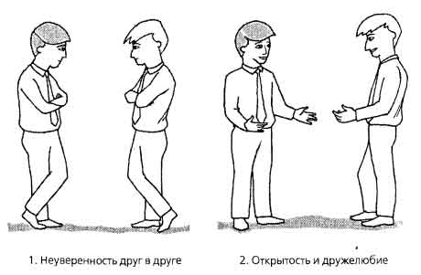
Поза - це мимовільна або зумисна постава тіла, яку приймає людина. Вирізняють "закриті" й "відкриті" пози.

Slide 23
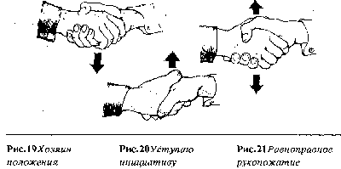
Потиск руки може бути трьох типів:
домінантним (долоня розвернута вниз);
покірним (долоня розвернута вверх);
рівноправним.

Slide 24
Виокремлюють чотири дистанції між учасниками спілкувального акту:
інтимна (від 0 до 45 см) - спілкування з дітьми, дружиною, коханими, коханими, найближчими друзями;
особиста (від 45 до 120 см) - спілкування під час зустрічей, на вечірках, у кулуарах конференцій тощо;
соціальна (суспільна) (від 120 до 400 см) - міжособистісне спілкування з малознайомими людьми;
громадська (відкрита) (від 400 до 750 см) виступ лектора перед аудиторією.

Slide 25
ДЯКУЮ ЗА УВАГУ!

